Slide 1
第十一章 生态环境保护

Slide 2
第一节 原生生态系统的保存
原生生态系统的概念和分布
原生生态系统是与自然环境长期适应而形成，没有太多人类干扰，基本处于原始状态的相对稳定的生态系统。原生生态系统内，按照自然界的规律进行物质的循环和能量信息的传递，人类的影响范围和控制作用非常小。
原生生态系统主要由天然林组成的原生森林生态系统、未开发的原生湿地生态系统、少有人迹的高原草地生态系统以及深海海洋生态系统。

Slide 3
第一节 原生生态系统的保存
原生生态系统的概念和分布
原生生态系统主要分布在赤道和亚马逊流域热带雨林、青藏高原和极地海洋，在北半球的温带森林区有少量存在。
我国的原生森林生态系统主要分布在西南、东北地区和西藏部分地区。高海拔的原始森林主要分布在云南、贵州和四川三省。

Slide 4
第一节 原生生态系统的保存
原生生态系统的保护方法与实践
为了保护原生生态系统以及与此相关的生物多样性，全球范围内建立了大量的自然保护区，以保护仅有的未受损原生生态系统和相关生物。
原生生态系统作为自然保护区内的核心区域，主要以保存的方式来保护其生态系统的完整性不受人类活动的干扰。核心区内集中了保护区特殊的、稀有的野生物种，或特有被保护的生态系统。核心区内生态系统内部结构稳定，演替过程自然进行。

Slide 5


第一节 原生生态系统的保存
中国目前有各类自然保护区900多个，其功能区域分为实验区、缓冲区和核心区。核心区是保护区的核心地带，是各种原生性生态系统保存最完好的地方，是稀有濒危野生动植物最后的庇护所。按照自然保护区管理条例，核心区严禁任何采伐、狩猎和游览活动，以保持其生物的多样性尽量不受人为干扰。

Slide 6
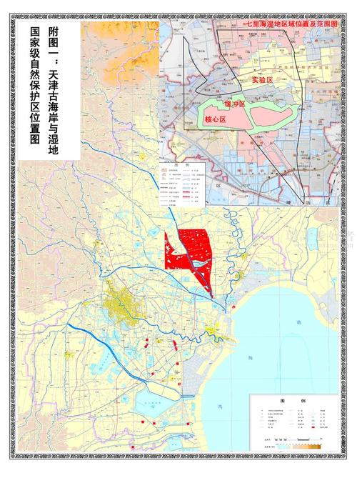
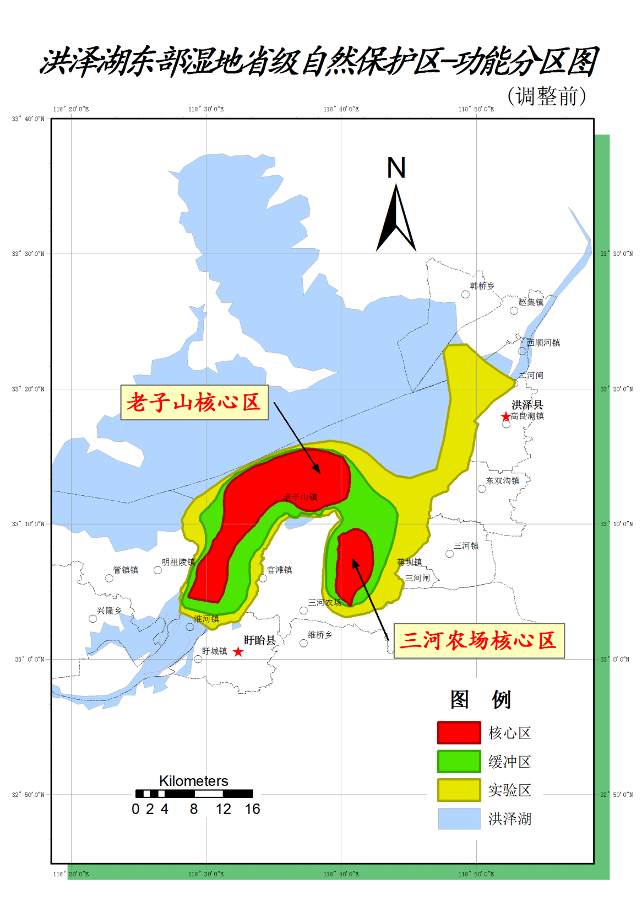
第一节 原生生态系统的保存

Slide 7
《中华人民共和国自然保护区条例》
(1994年10月9日中华人民共和国国务院令第167号发布根据2011年1月8日《国务院关于废止和修改部分行政法规的决定》第一次修订根据2017年10月7日《国务院关于修改部分行政法规的决定》第二次修订)
第十八条自然保护区可以分为核心区、缓冲区和实验区。自然保护区内保存完好的天然状态的生态系统以及珍稀、濒危动植物的集中分布地，应当划为核心区，禁止任何单位和个人进入；除依照本条例第二十七条的规定经批准外，也不允许进入从事科学研究活动。核心区外围可以划定一定面积的缓冲区，只准进入从事科学研究观测活动。缓冲区外围划为实验区，可以进入从事科学试验、教学实习、参观考察、旅游以及驯化、繁殖珍稀、濒危野生动植物等活动。

Slide 8
天津市共有8个自然保护区‌，分别是：
‌古海岸与湿地国家级自然保护区‌：位于宁河区、天津市汉沽区、塘沽区、大港区、东丽区、津南区，面积为35913公顷，主要保护对象为贝壳堤、牡蛎滩古海岸遗迹、滨海湿地等古生物遗迹
‌中上元古界地层剖面国家级自然保护区‌：位于蓟县，面积为900公顷，主要保护对象为中上元古界地质剖面‌
八仙山国家级自然保护区：位于蓟蓟州区，面积为1049公顷，保护区范围内有各种动植物800多种，还是中国暖温带保存完好、结构完整的落叶阔叶林生态系统和暖温带植被类型的典型代表
‌北大港湿地自然保护区‌：位于天津市滨海新区（大港），面积为34887公顷，主要保护对象为湿地生态系统‌
‌大黄堡湿地自然保护区‌：位于天津市武清区，面积为11200公顷，主要保护对象为湿地生态系统‌
‌团泊鸟类自然保护区‌：位于静海区，面积为6040公顷，主要保护对象为珍稀候鸟及其生境‌
‌青龙湾固沙林自然保护区‌：位于宝坻区，面积为416公顷，主要保护对象为防风固沙林‌
‌蓟州区盘山自然风景名胜古迹保护区‌：位于蓟州区，面积为710公顷，主要保护对象为森林生态系统、风景名胜古迹‌

Slide 9
自然公园５个，分别是蓟州区国家地质公园、盘山风景名胜区、大神堂牡蛎礁国家级海洋特别保护区、九龙山国家森林公园和黄崖关长城风景名胜区。

Slide 10
83名责任人受到严肃问责！天津通报对中央环保督察移交问题追责情况
一、七里海湿地自然保护区违法违规开发建设问题。2009年9月至2015年6月，原宁河县委、县政府严重违反《中华人民共和国自然保护区条例》和天津市自然保护区相关规定，将七里海湿地自然保护区作为旅游资源开发建设，在保护区核心区和缓冲区内建设、经营七里海湿地公园。
二、大黄堡湿地自然保护区违法违规开发房地产项目问题。2005年11月至2015年6月，武清区委、区政府对大黄堡湿地自然保护区保护意识不强，在后蒲棒新农村建设试点工作中未正确履行职责，在项目选址和出让区建设上违反自然保护区条例；

Slide 11
中共中央办公厅、国务院办公厅就甘肃祁连山国家级自然保护区生态环境问题发出通报
通过调查核实，甘肃祁连山国家级自然保护区生态环境破坏问题突出。主要有：
一是违法违规开发矿产资源问题严重。保护区设置的144宗探矿权、采矿权中，有14宗是在2014年10月国务院明确保护区划界后违法违规审批延续的，涉及保护区核心区3宗、缓冲区4宗。长期以来大规模的探矿、采矿活动，造成保护区局部植被破坏、水土流失、地表塌陷。

Slide 12
第二节 次生生态系统的保护
次生生态系统的概念和分布
次生生态系统是在破坏的原生生态系统基础上，经过次生演替与新的环境条件协调平衡形成的生态系统。从人类和自然的共同进化史看，地球上绝大部分的生态系统都是次生生态系统。
在不同次生生态系统中，次生林生态系统因强大的生态服务功能，在保护理论和技术方面受到重点关注。次生林是指原始林经过采伐、开垦、火灾及其他自然灾害破坏后，经过天然更新、自然恢复形成的次生群落。

Slide 13
第二节 次生生态系统的保护
次生生态系统的保护方法和实践
为了维持次生生态系统的动态平衡和对人类发展的服务功能，在次生生态系统的保护方法上，需要兼顾资源利用和生态系统保护的矛盾。
次生生态系统的保护方法主要有以下两个方面：
对次生生态系统的不同生态功能进行研究：按生态系统服务功能，划分生态系统的功能区，对不同的功能区采取不同的保护措施，有效管理和保护次生生态系统。

Slide 14
第二节 次生生态系统的保护
建立健全生态补偿机制：利用资金和有限自然资源寻求替代生计，最大限度减少人类生产和生活对次生生态系统的直接压力，保护其对环境的支持功能。
次生生态系统具有固有的自然资源价值、固有的生态环境价值和基于开发利用自然资源的人类劳动投入所形成的价值，因此在生态系统保护和利用中，应按照经济学中的等价交换原则，建立生态环境补偿机制，有生态系统受益者，对其使用生态系统资源的行为进行补偿，是生态系统保护者得到相应的回报。

Slide 15
第三节 退化生态系统的恢复
退化生态系统的概念和特征
退化生态系统是一类不健康的生态系统，它是指在一定的时空背景下，由于自然和人为因素的干扰，生态系统出现偏途演替，导致生态要素和生态系统整体发生不利于生物和人类生存的量变和质变，生态系统的结构和功能发生与其原来的平衡状态或演替方向相悖的位移。
退化生态系统的主要特征为生态系统的基本机构和固有功能的破坏或丧失，生物多样性下降，稳定性和抗逆能力减弱，系统生产力下降。

Slide 16
第三节 退化生态系统的恢复
退化生态系统的植被特征可归纳为：
种类组成变化，随不同地区的环境条件、植被类型、物钟种源、繁殖方式、干扰和破坏类型与强度等而变化。
结构变化：由于干扰和破坏方式、强度不同，原有植物群落结构将发生重大变化。
生物生产力发生变化
土壤和小环境一般趋于恶化：退化生态系统的大面积出现，有可能影响小气候，甚至区域性气候。
生物之间的相互关系发生改变

Slide 17
第三节 退化生态系统的恢复
退化生态系统的恢复技术和实践
对退化生态系统进行恢复，简称“生态恢复”，指通过人工方法，按照自然规律，恢复天然的生态系统，即通过生态恢复技术，建立生态系统中合理的物种组成（种类丰富度和多度）、结构（植被和土壤的垂直结构）、格局（生态系统的水平结构）、异质性（构成系统组成、结构和格局变量的复杂性）、功能（水、能量流动和物质循环等基本生态过程的实现）。

Slide 18
第三节 退化生态系统的恢复
退化生态系统的恢复技术和实践
生态恢复的目标包括极度退化的生境，让土壤理化性质得到改善，确保植被的重新定值；提高退化土地的生产力，让土地生产力恢复到可持续的生产水平；在被保护的景观内去除干扰以加强保护。
一般而言，退化生态系统的基本的恢复技术包括：1.环境要素（包括土壤、水体、大气）的恢复技术；2.生物因素（包括物种、种群和群落）的恢复技术；3. 景观的规划与设计技术。

Slide 19
第四节 适应性生态系统管理
生态系统管理是基于对生态系统组成、结构和功能过程的最佳理解，在一定的时空尺度范围内，将人类价值和社会经济条件整合到生态系统经营中，以恢复或维持生态系统整体性和可持续性。
生态系统管理关注生物资源与非生物资源之间的所有联系，全面考虑物种多样性、基因多样性和生态系统多样性，利用生态系统种物种和物群间的共生相克关系、物质的循环再生原理、结构功能与生态学过程的协调原则，以及系统工程的动态最优化思想和方法，以获得生态系统物质产品产出与环境服务功能产出的最佳组合和长期可持续性。

Slide 20
第四节 适应性生态系统管理
适应性生态系统管理
适应性管理是指在生态系统功能和社会需要两方面建立可测定的目标，通过一系列控制性的科学设计、规划、监测和管理，提高数据的收集水平，确保系统整体性和协调性的动态调整，从而实现生态系统健康和自然资源管理的可持续发展。
适应性管理种，管理者需随环境变化不断调整战略，以适用管理不同变化阶段的不确定因素。

Slide 21
中国消失的沙漠
毛乌素沙漠
毛乌素沙漠位于陕西与内蒙古交界处，是中国四大沙漠之一，面积约4.22万平方公里，比海南岛还要大。毛乌素沙漠在历史上曾是一片水草丰美的地区，但由于人类不合理开垦和气候变化，逐渐演变成沙漠。20世纪50年代，中国开始治理毛乌素沙漠，经过几十年的努力，目前80%的沙漠已经变成绿洲‌。
库布其沙漠
库布其沙漠位于内蒙古，是中国第七大沙漠，面积相当三个上海（约1.863万平方千米）。经过30年的治沙努力，库布其沙漠的植被覆盖率从不足1%上升到53%，土壤结构显著改善，6000平方千米的荒漠变成绿洲，每年阻止上亿吨黄沙流入黄河‌。截至2024年，库布其沙漠的年降水量已增至300毫米‌

Slide 22
第十二章 清洁生产

Slide 23

如前所述，地球所面临的环境问题
主要是由于人口膨胀和经济发展引起的。
其中，工业发展的巨大影响尤其值得注
意。为了保护环境、保护人类，必须走
可持续发展的道路，改变工业发展的模
式更是其中重要的组成部分。本章将着
重讨论在可持续发展战略指引下的全新
的工业生产模式——清洁生产。

Slide 24

第一节 清洁生产的由来及概念
一、清洁生产的由来
（一）清洁生产的提法
（二）清洁生产的发展概况（三）我国推行清洁生产的
进程

Slide 25
清洁生产的法律依据
《中华人民共和国清洁生产促进法》（２００２年６月２９日第九届全国人民代表大会常务委员会第二十八次会议通过 根据２０１２年２月２９日第十一届全国人民代表大会常务委员会第二十五次会议《关于修改〈中华人民共和国清洁生产促进法〉的决定》修正）
《清洁生产标准 印制电路板制造业》（HJ 450－2008）
《十四五”全国清洁生产推行方案》
《清洁生产审核指南 酒精制造业》

Slide 26
二、清洁生产的概念
清洁生产是一种新的创造性的思想，该思想将整体预防的环境战略持续应用于生产过程、产品和服务中，以增加生态效率和减少人类及环境的风险。
——对生产过程，要求节约原材料和能源，淘汰有毒原材料，减少降低所有废弃物的数量和毒性。
——对产品，要求减少从原材料提炼到产品最终处置的全生命周期的不利影响。
——对服务，要求将环境因素纳入设计和所提供的服务中。

Slide 27
清洁生产是从全方位、多角度的途径去实现“清洁的生产”的，与末端治理相比，它具有十分丰富的内涵，主要表现在：
——用无污染、少污染的产品替代毒性大、污染重的产品；
——用无污染、少污染的能源和原材料替代毒性大、污染重的能源和原材料；
——用消耗少、效率高、无污染、少污染的工艺、设备替代消耗高、效率低、产污量大、污染重的工艺、设备；
——最大限度地利用能源和原材料，实现物料最大限度的厂内循环；
——强化企业管理，减少跑、冒、滴、漏和物料流失；
——对必须排放的污染物，采用低费用、高效能的净化处理设备和“三废”综合利用的措施进行最终的处理和处置。
清洁生产除强调“预防”外，还体现了以下两层含义：
——可持续性：清洁生产是一个相对的、不断的持续进行的过程；
——防止污染物转移：将气、水、土地等环境介质作为一个整体，避免末端治理中污染物在不同介质之间进行转移。

Slide 28
清洁生产的定义
《中华人民共和国清洁生产促进法》（２００２年６月２９日第九届全国人民代表大会常务委员会第二十八次会议通过 根据２０１２年２月２９日第十一届全国人民代表大会常务委员会第二十五次会议《关于修改〈中华人民共和国清洁生产促进法〉的决定》修正）
第二条 本法所称清洁生产，是指不断采取改进设计、使用清洁的能源和原料、采用先进的工艺技术与设备、改善管理、综合利用等措施，从源头削减污染，提高资源利用效率，减少或者避免生产、服务和产品使用过程中污染物的产生和排放，以减轻或者消除对人类健康和环境的危害。

Slide 29
清洁生产包括下面3个方面的内容
1、清洁的能源
2、清洁的生产过程
3、清洁的产品

Slide 30
清洁生产的内容，可归纳为“三清一控制”，即清洁的原料与能源、清洁的生产过程、清洁的产品，以及贯穿于清洁生产的全过程控制。 （1）清洁的原料与能源——清洁的原料与能源，是指在产品生产中能被充分利用而极少产生废物和污染的原材料和能源。为此：①少用或不用有毒、有害及稀缺原料，选用品位高的较纯洁的原材料；②常规能源的清洁利用，如何用清洁煤技术，逐步提高液体燃料、天然气的使用比例；③新能源的开发，如太阳能、生物能、风能、潮汐能、地热能的开发利用；④各种节能技术和措施等，如在能耗大的化工行业采用热电联产技术，提高能源利用率。

Slide 31
（2）清洁的生产过程——生产过程就是物料加工和转换的过程，清洁的生产过程，要求选用一定的技术工艺，将废物减量化、资源化、无害化、直至将废物消灭在生产过程之中。 废物减量化，就是要改善生产技术、工艺和设备，以提高原料利用率，使原材料尽可能转化为产品，从而使废物达到最小量； 废物资源化，就是将生产环节中的废物综合利用，转化为进一步生产的资源，变废为宝； 废物无害化，就是减少或消除将要离开生产过程的废物的毒性，使之不危害环境和人类。 实现清洁生产过程的措施为： ①尽量少用或不用有毒、有害的原料；（在工艺设计中就应充分考虑）； ②消除有毒、有害的中间产品； ③减少或消除生产过程的各种危险性因素，如高温、高压、低温、低压、易燃、易爆、强噪声、强震动； ④采用少废、无废的工艺； ⑤选用高效的设备和装置； ⑥做到物料的再循环（厂内、厂外）； ⑦简便、可靠的操作和控制； ⑧完善的管理等。

Slide 32
（3）清洁的产品 是指有利于资源的有效利用，在生产、使用和处置的全过程中不产生有害影响的产品。清洁产品又叫绿色产品、可持续产品等。 为使产品有利于资源的有效利用，产品的设计工艺应使产品功能性强，既满足人们需要又省料耐用。为此应遵循三个原则：精简零件、容易拆卸；稍经整修即可重复作用；经过改进能够实现创新。 为使产品避免危害人和环境，在设计产品时应遵循下列三原则：产品生产周期的环境影响最小，争取实现零排放；产品对生产人员和消费者无害；最终废弃物易于分解成无害物。 清洁产品具体应具备以下几方面的条件： ①节约原料和能源，少用昂贵和稀缺原料，尽可能“废物”利用； ②产品在使用过程中，以及使用后不含有危害人体健康和生态环境的因素； ③易于回收、复用和再生； ④合理包装； ⑤合理的使用功能，节能、节水、降低噪声的功能，及合理的使用寿命； ⑥产品报废后易处理、易降解等。

Slide 33
（4）全过程控制 贯穿于清洁生产中的全过程控制，包括两方面的内容，即生产原料或物料转化的全过程控制和生产组织的全过程控制。 ①生产原料或物料转化的全过程控制——也称为产品的生命周期的全过程控制。它是指从原料的加工、提炼到生产出产品、产品的使用直到报废处置的各个环节所采取的必要的污染预防控制措施。 ②生产组织的全过程控制——也就是工业生产的全过程控制。它是指从产品的开发、规划、设计、建设到运营管理，所采取的防止污染发生的必要措施。 应该指出，清洁生产是一个相对的、动态的概念，所谓清洁生产的工艺和产品，是和现有的工艺相比较而言的。推行清洁生产，本身是一个不断完善的过程，随着社会经济的发展和科学技术的进步，需要适时地提出更新的目标，不断采取新的方法和手段，争取达到更高的水平。

Slide 34
实施清洁生产的主要途径

Slide 35
推行清洁生产的宗旨
清洁生产是一项综合性技术，是对生产全过程以及产品整个生命周期采取预防污染的综合措施。
推行清洁生产的宗旨在于揭示传统生产技术和管理方法的缺陷，针对生产过程系统的主要环节和组分，采取改变、替代、革除等方法，谋求实现节能、降耗、减污的目的。

Slide 36
实现清洁生产的主要途径
（1）资源的综合利用；
（2）改革工艺和设备；
（3）改进操作和加强管理；
（4）革新产品体系；
（5）采取必要的末端处理；
（6）组织区域范围内的清洁生产。

Slide 37
第一节 资源的综合有效利用
一、资源的综合利用是推行清洁生产的首要方向
资源是生产过程的“源头”。如果原料中的所有组分通过工业加工过程都转化成产品，这就实现了清洁生产的主要目标。
资源综合利用的提高，可以增加产品的生产，同时减少原料的费用，减少工业污染及其处置费用，降低成本，提高工业生产的经济效益，是全过程控制的关键部位。

Slide 38
第一节 资源的综合有效利用
二、资源综合利用的方法
1 资源的综合勘探
2 资源的综合评价
3 资源的综合利用
4 发展循环经济，废物循环利用——物料的流失是工业中产生废弃物的来源

Slide 39
第一节 资源的综合有效利用
三、综合利用举例
1 矿产资源的综合开发
（1） 煤矿的综合开发
回采率；
煤层气；
矿井水；

Slide 40
第一节 资源的综合有效利用
（2）锌矿的综合开发
锌、铜、铅综合采选
锌冶炼——生产电解锌和硫酸；
2 工业企业的综合利用
（1）电镀逆流漂洗技术。
（2）废纸造纸的污水零排放技术。

Slide 41
第二节 改革工艺和设备
工业生产过程中产出废料、造成污染的主要原因，是工艺的不完善。改革工艺显然是一种溯源的做法。随着科学技术的发展，新工艺、新设备的出现，为推行清洁生产提供了无限的可能性。

Slide 42
改革工艺的主要途径
1 简化工艺流程，减少工序和所用设备
2 优化原料和配方
3 物料循环（水、原料、电、气、热等）
4 采用新设备，保证系统的低能耗、高保证率
5 实现连续操作，保持生产过程的稳定状态
6 提高单套设备的生产能力，装置大型化
7 调整工艺条件，使系统保持最佳操作参数

Slide 43
第三节 改进操作，加强管理
工业生产过程中人的因素主要体现在操作和管理上。国内的调查资料表明，目前的工业污染约有30%以上是由于生产过程中管理不善造成的。只要改进操作，加强管理，不用花费很大的经济代价，便可获得明显削减废料的效果。国外的经验同样证明，强化管理，不涉及基本的工艺过程，往往可能达到减少污染物20%~40%的结果。
因此，国外在推行清洁生产时，常把改进操作和加强管理作为最优先考虑的措施。

Slide 44
加强管理的主要措施
1 审核从原料到产品的生产全过程的物料、能量利用和废料产生情况；建立物料平衡、能量平衡和水量平衡，发现薄弱环节；
2 以生产过程减少废料产出为目标，建立健全劳动组织；
3 建立明确、易行的各项规章制度和岗位责任制；
4 将节能、降耗、减污的目标指标分解到生产的各个工序，将环境考核指标落实到各个岗位 。

Slide 45
加强管理的主要措施
5 加强物料管理，加强对原料的检验，保证质量；
6 坚持设备的维护保养制度，保证设备的完好率，消除物料的跑、冒、滴、漏；
7 有效的指挥调度，合理安排批量生产的日程；
8 提高产品质量，减少废品率；
9 严格监督，公平奖惩；
10 组织安全文明生产，改善生产场所的劳动条件。

Slide 46
第四节 革新产品体系
生产产品是工业生产的主要目的，产品是工业生产各种效益的载体。工业产品与环境的相容性，随着科学研究的深入、公众环境意识的提高，社会舆论的监督、市场的竞争，政府法规的限制及国际公约的签定；已成为决定该产品兴衰存亡的重要因素。

Slide 47
第四节 革新产品体系
工业污染不但发生在生产产品的过程中，有时更严重的发生在产品的使用过程中，有些产品使用后废弃、分散在环境中，也会造成始料未及的危害。如低效率的锅炉、DDT等。也有因环境因素导致某个产品走俏的例子，如甲基叔丁基醚（MTBE）替代四乙基铅作汽油抗爆剂，1991年其产量跃居美国有机化合物产量的第8位。

Slide 48
第四节 革新产品体系
产品体系设计应考虑的因素：
1 环境标志产品
2 产品的物耗和能耗
3 产品的耐用性
4 原材料的再生性与取得强度
5 产品的回收和可生物降解性

Slide 49
第五节 必要的末端处理
末端处理是一种采取其它预防措施之后的污染物处理措施，是为了满足有关排放标准而采取的最后把关措施；在清洁生产领域不是首先考虑的削减污染物的措施。但末端处理有时是必要的，并不是推行了清洁生产，就不需要采取末端处理措施。

Slide 50
第五节 必要的末端处理
1 末端处理的位置
按照清洁生产的概念，采取污染防治行动的优先次序应该是：
源削减→企业内部循环→企业外部循环→ 必要的末端处理
2 集中处理原则
污染物处置的目的是使废弃物资源化、减量化和无害化。

Slide 51
第六节 区域范围内的清洁生产
1 生态工业园
围绕优势资源的开发利用，实现生产力的科学配置，构建工业链，建立优化的产业结构体系根据优势资源开发关键产品，发挥横向联系，提高不同企业间的交联度，增加行业的多样性。

Slide 52
第六节 区域范围内的清洁生产
2 从当地自然条件及环境出发进行科学的区划，根据产业特点及物料流向合理布局。
3 统一考虑区域的能源供应，开发和利用清洁能源。
4 建立供水、用水、排水、净化的一体化管理体制，城市污水集中处理和再生回用。

Slide 53
第六节 区域范围内的清洁生产
5 组织跨行业的企业外部物料循环，特别是数量大的固体废弃物的二次资源化。
6 生活垃圾的有效管理和利用。
7 合理利用环境容量，以环境条件作为经济发展的一个制约性因素，控制发展的规模和速度。

Slide 54
第六节 区域范围内的清洁生产
8 建立区域环境质量监测和管理系统，重大事故应急处理系统。
9 组织清洁生产的科技开发和装备供应。

Slide 55
第六节 区域范围内的清洁生产
例：
1 西安高新技术产业开发区
2 陕西韩城龙门循环经济产业园
3 龙门钢铁公司循环经济工业园

Slide 56
清洁生产审核

Slide 57
一、概述
环境审核是客观地获取审核证据并予以评价，以判断特定的环境活动、事件、条件、管理体系或有关上述事项的信息是否符合审核准则的一个系统化、文件化的验证过程。

Slide 58
一、概述
清洁生产审核是一种特殊形式的环
审核，它是从污染预防的角度对现有的或计划进行的工业生产活动中物料的走向和转换所实行的一种分析程序，它没有特定的审核准则，目的在于揭示推行清洁生产的机会

Slide 59
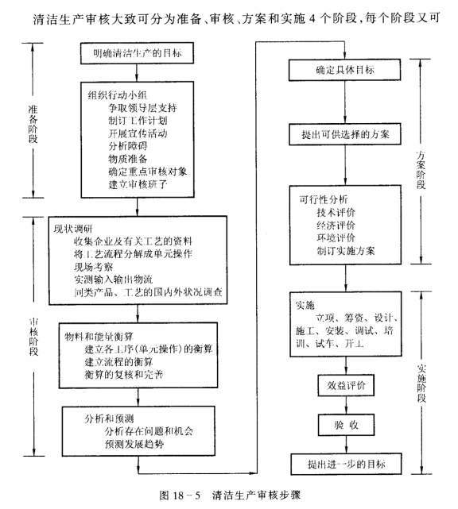
二、审核步骤

Slide 60
第一节 产品的生命周期

Slide 61
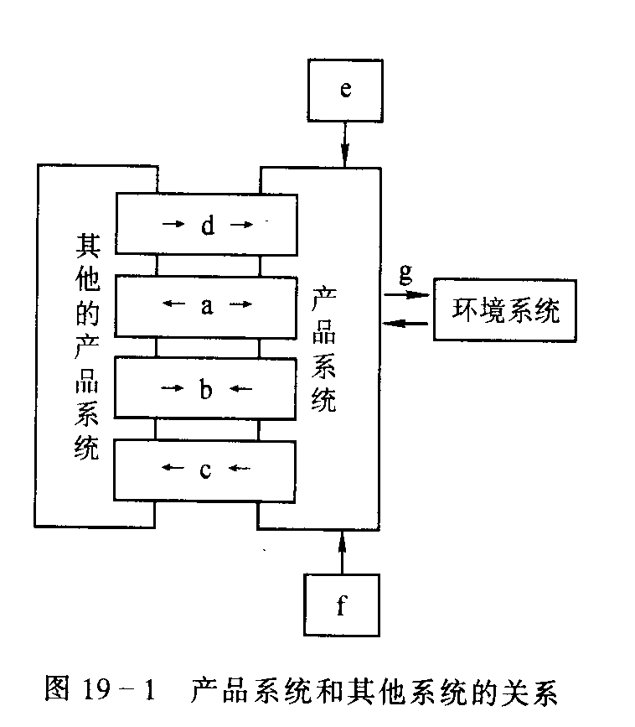

一、产品系统

Slide 62
二 、 生命周期
产品生命周期的概念是指产品系统从原料采集和处理、加工制作、运销、使用复用、再循环，直至最终处置和废弃等环节组成的生命链。

Slide 63
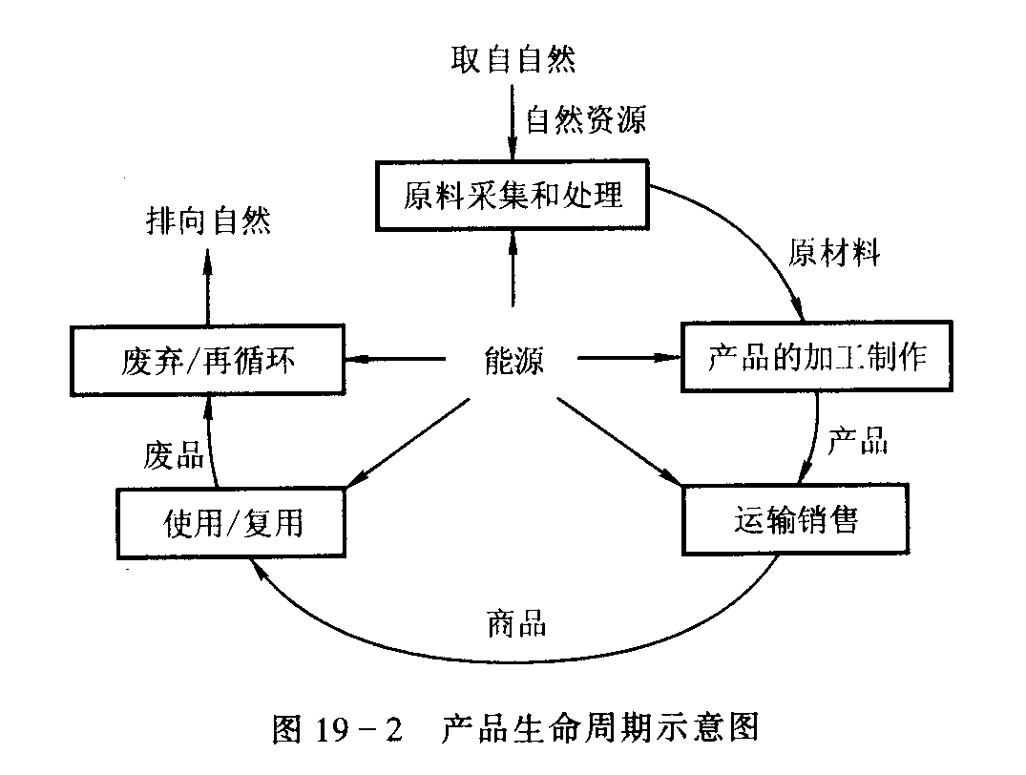

Slide 64
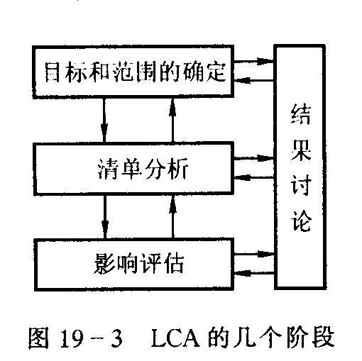
第二节 产品生命周期评估
一、LCA的发展简史
二、LCA的基本框架

Slide 65
第三节 产品的环境标志
一、背景

Slide 66
二、目标
（一）为消费者提供准确的信息
（二）增强消费者的环境意识
（三）促进销售
（四）推动生产模式的转变
（五）保护环境

Slide 67
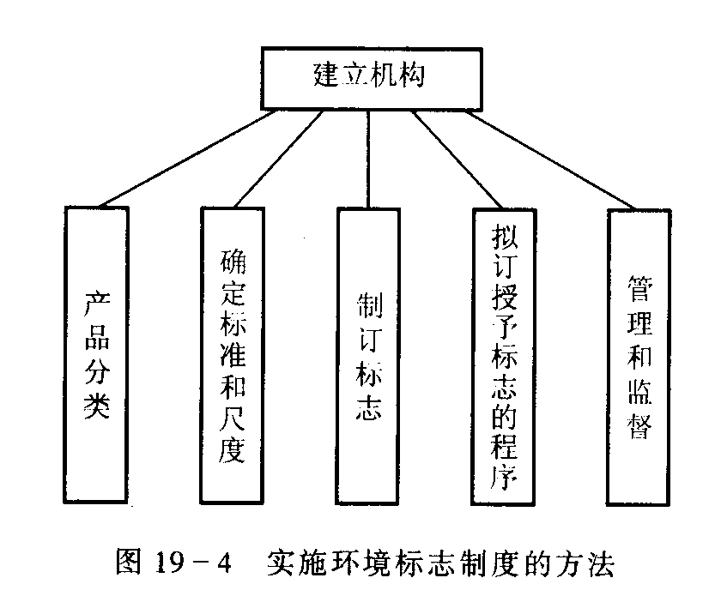
四、实施环境标志制度的基本方法

Slide 68
二、目标
（一）为消费者提供准确的信息
（二）增强消费者的环境意识
（三）促进销售
（四）推动生产模式的转变
（五）保护环境

Slide 69



森林认证
中国环境标志
有机产品标志
绿色食品标志

Slide 70
中国环境标志图形由中心的青山、绿水、太阳及周围的十个环组成。图形的中心结构表示人类赖以生存的环境，外围的十个环紧密结合，环环紧扣，表示公众参与，共同保护环境；同时十个环的"环"字与环境的"环"同字，其寓意为"全民联系起来，共同保护人类赖以生存的环境。

Slide 71
第四节 产品的生态设计
产品生态设计是指产品在原材料获取、生产、运销、使用和处置等整个生命周期中密切考虑到生态、人类健康和安全的产品设计原则和方法。

Slide 72
一、基本思想
产品生态设计的基本思想在于从产品的孕育阶段开始即遵循污染预防的原则，把改善产品对环境影响的努力凝固在产品设计之中。经过生态设计的产品对生态环境不会产生不良的影响，它对能源和自然资源的利用是有效的，同时是可以再循环、再生或易于安全处置的。

Slide 73
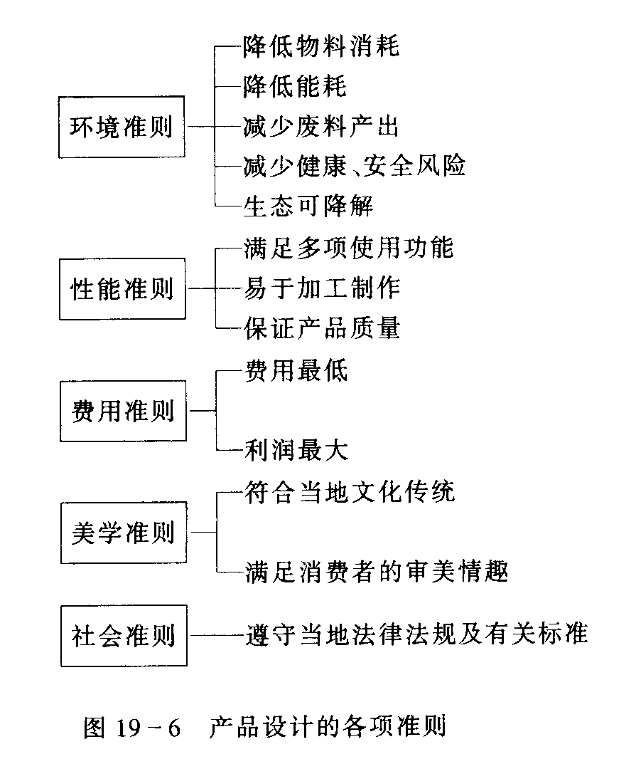
二、产品生态设计的方法

Slide 74
二、产品生态设计的方法
产品生态设计应遵循下述7条原则
选择对环境影响的原材了料
减少原材料的使用
加工制造技术的优化
建立有效的运销体系
减少使用阶段的环境影响
产品使用寿命的优化
产品报废系统的优化

Slide 75
ISO14001
环境管理体系认证是指由第三方公证机构依据公开发布的环境管理体系标准（ISO14000环境管理系列标准），对供方（生产方）的环境管理体系实施评定，评定合格的由第三方机构颁发环境管理体系认证证书，并给予注册公布，证明供方具有按既定环境保护标准和法规要求提供产品或服务的环境保证能力。通过环境管理体系认证，可以证实生产厂使用的原材料、生产工艺、加工方法以及产品的使用和用后处置是否符合环境保护标准和法规的要求。 [1]
ISO14001中文名字是《环境管理体系规范及使用指南》，于1996年9月正式颁布。（GB/T 24001-2016）是2017年5月1日实施的一项中华人民共和国国家标准，归口于全国环境管理标准化技术委员会。

